Slide 1
Controllo Ambientale
Nicola Anghileri, Erik Pelloni, Lorenzo Spadea
2022

Slide 2
Indice
Scopo
Prodotto
Implementazione
Fishino
Back-End
Front-End
Sviluppi futuri
Considerazioni Personali
Demo

Slide 3
Scopo
01
02
03
04
Controllo
Allarme
Monitoraggio qualità aria
In caso di valori non idonei
Apprendimento
Team work
Nuove conoscenze
Imparare a lavorare in gruppo

Slide 4
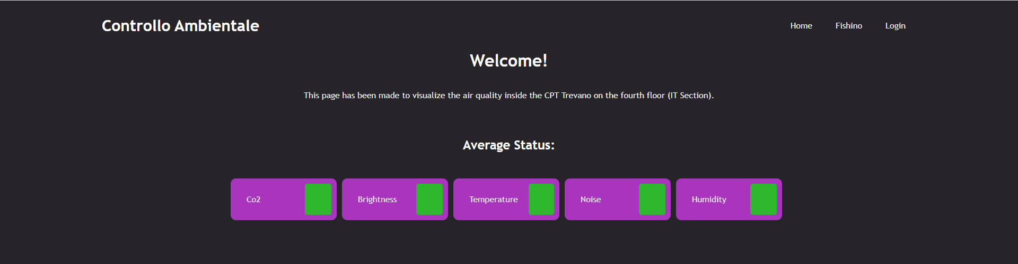
Prodotto
Registrazione
Visualizzazione
01
02
03
04
Invio dati
Elaborazione

Slide 5
Implementazione

Slide 6



Linguaggi
ino (C++)
Python
Html-css
Codice sorgente fishino
Back-end
applicazione
Front-end
applicazione

Slide 7
Data Source Fishino

Slide 8
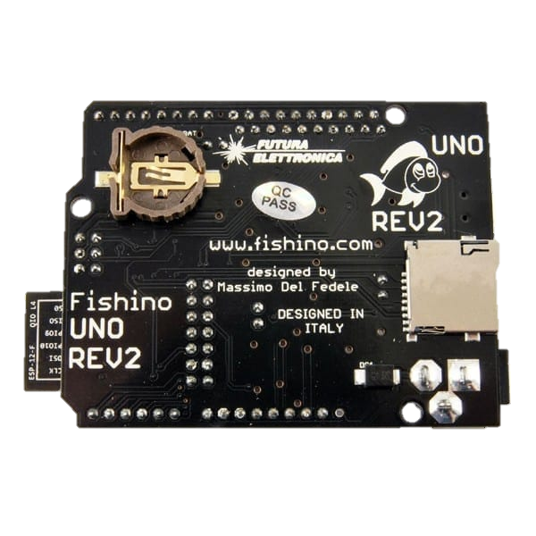
Fishino
Wireless
RTC / Scheda SD
Notes:
RTC = real time clock

Slide 9
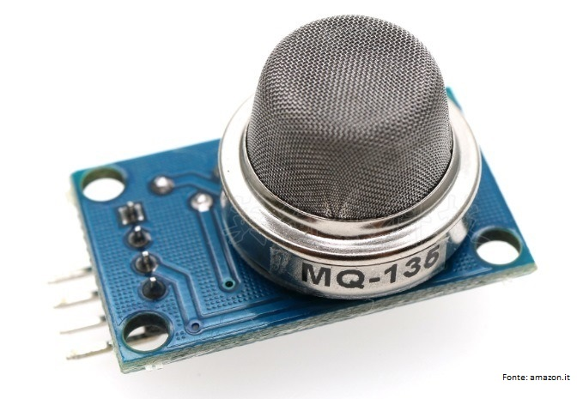
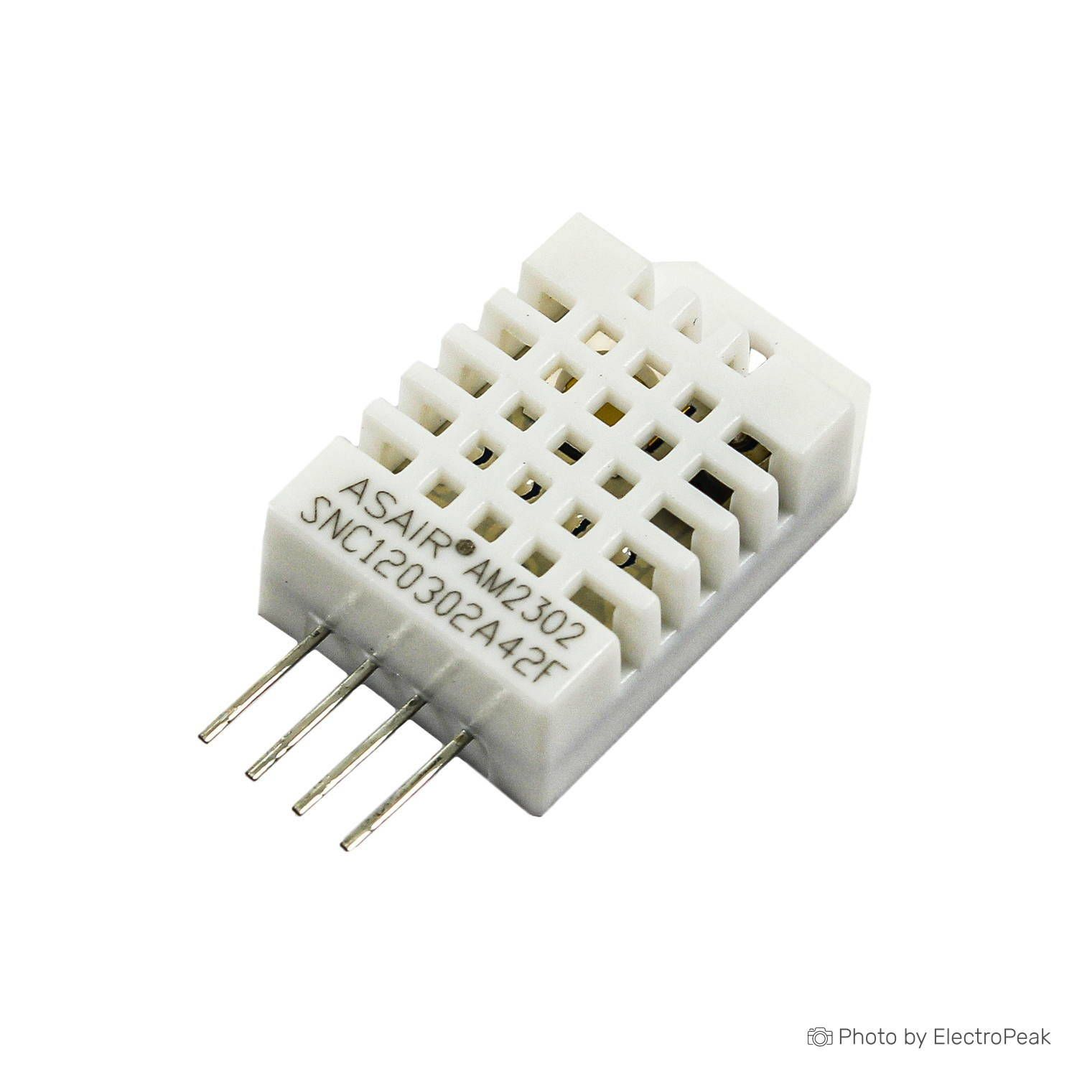
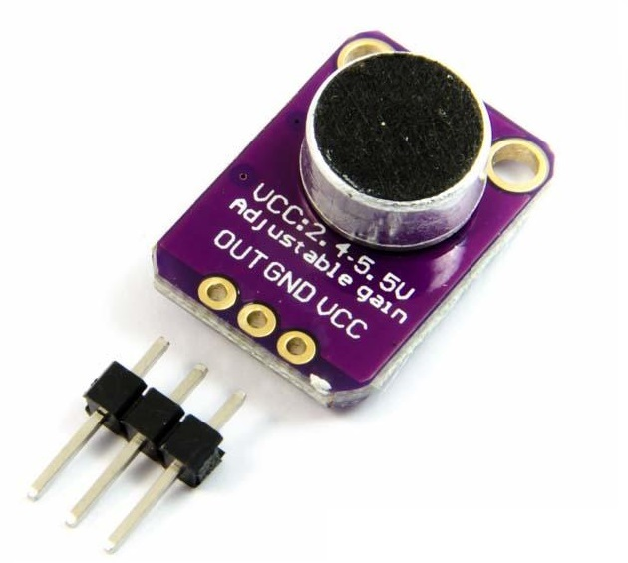
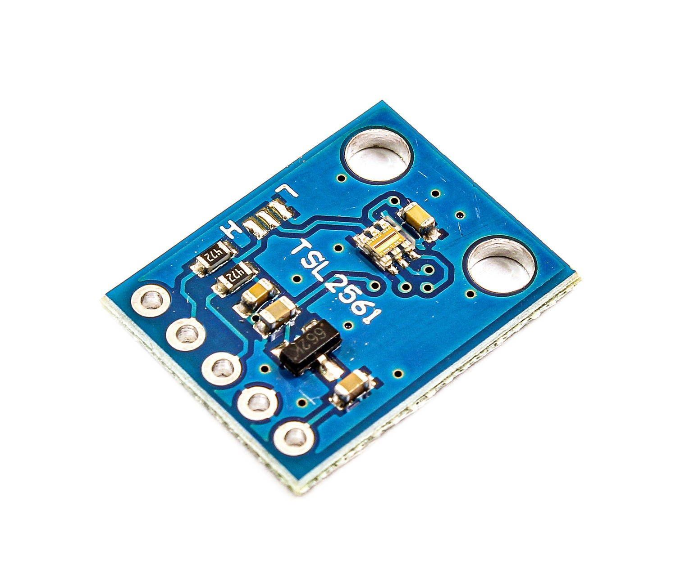
Raccolta dati
Sensori
Librerie

Slide 10
Comunicazione
HTTP 1.1
POST
Creazione e invio del pacchetto

Slide 11
Elaborazione Dati Back-end

Slide 12
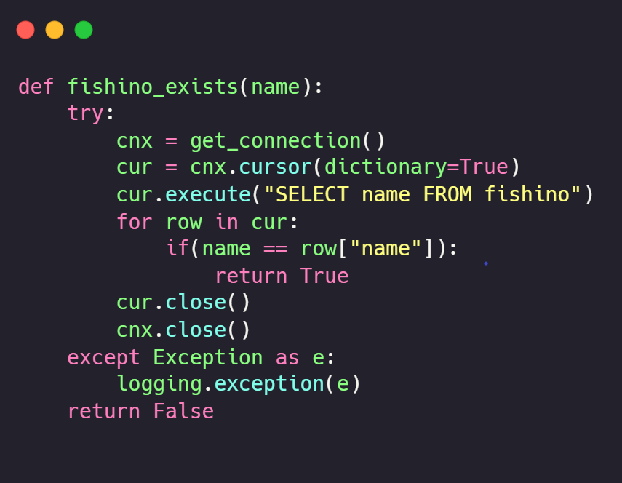
Database Connection

Slide 13
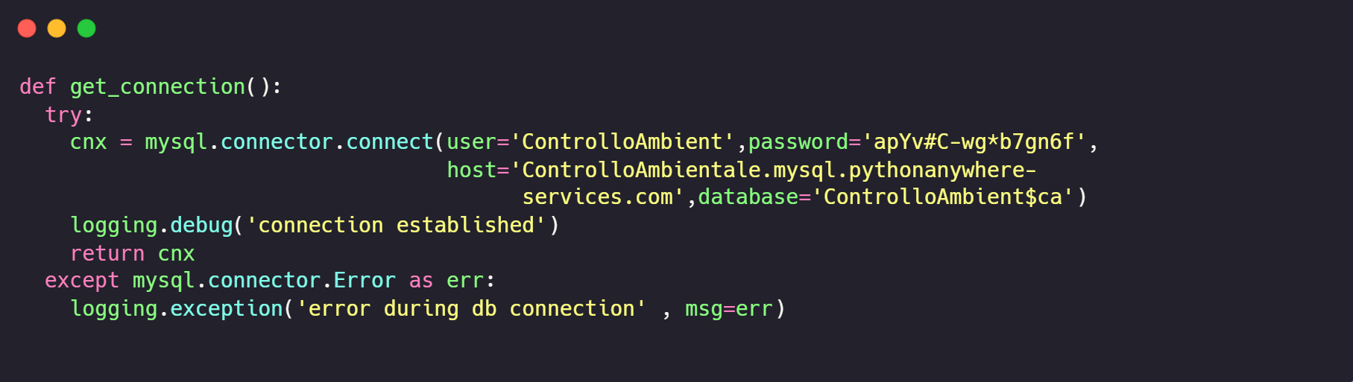
Database Connection

Slide 14
Visualizzazione Dati Front-end

Slide 15
Struttura di cartelle
static ┗ css ┃ ┣ add_fishino.css ┃ ┣ add_user.css ┃ ┣ fishino_list.css ┃ ┣ footer.css ┃ ┣ graphics.css ┃ ┣ index.css ┃ ┣ login.css ┃ ┗ navbar.css
templates ┣ pages ┃ ┣ footer.html ┃ ┗ navbar.html ┣ add_fishino.html ┣ add_user.html ┣ fishino.html ┣ graphics.html ┣ index.html ┣ layout.html ┗ login.html

Slide 16
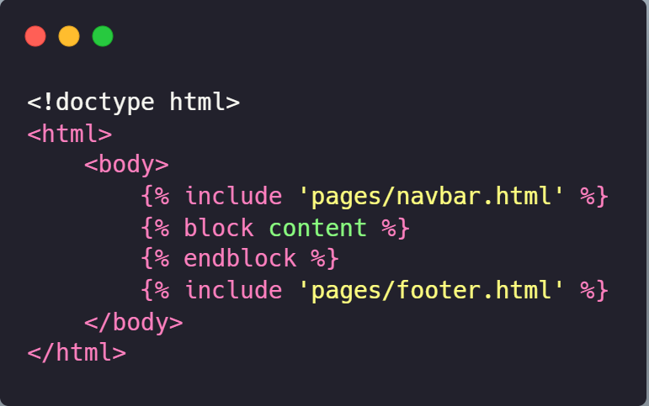
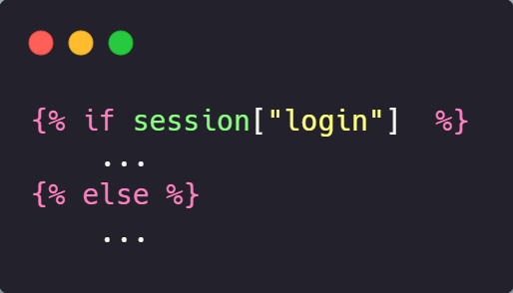
Jinja

Slide 17
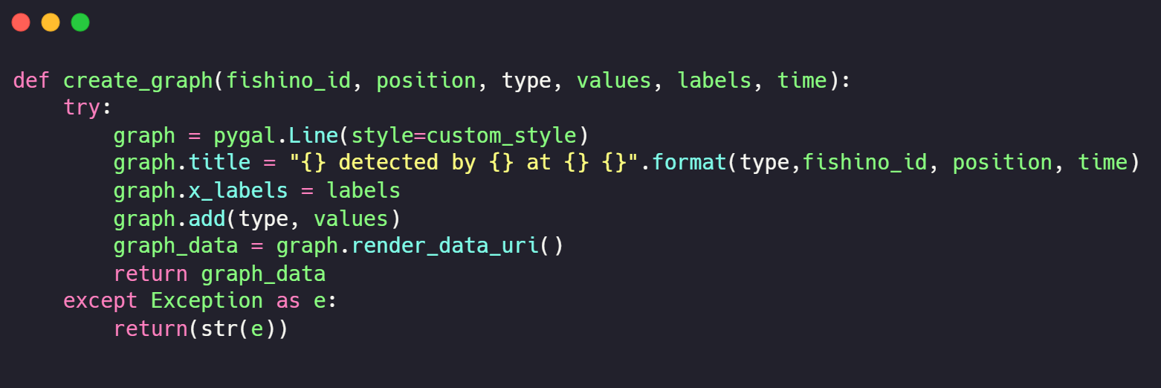
Creazione grafici

Slide 18
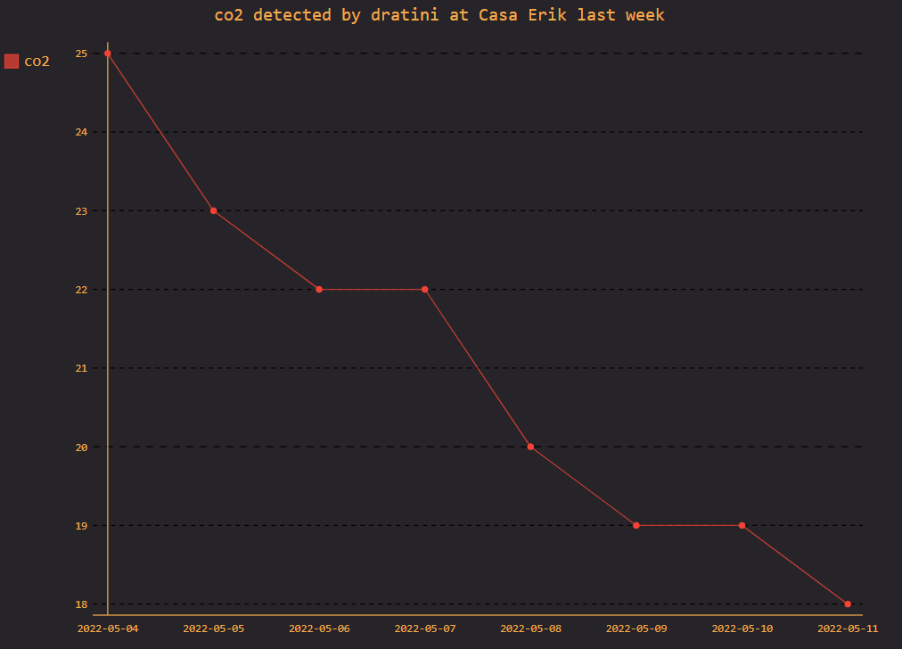
Visualizzazione grafici

Slide 19
Sviluppi Futuri & Considerazioni Personali

Slide 20
Grazie!

Slide 21
Fonti
https://images.google.com/
https://slidesgo.com/ (template presentazione)
https://marketplace.visualstudio.com/items?itemName=Shinotatwu-DS.file-tree-generator

Slide 22
DEMO

